Slide 1



UBND QUẬN LONG BIÊN
TRƯỜNG MẦM NON GIANG BIÊN
LĨNH VỰC PHÁT TRIỂN NGÔN NGỮ
Đề tài:
Thơ
“Làm bác sĩ”
Đối tượng: 4 – 5 tuổi
GV: Nguyễn Thị Thường
Nguyễn Thị Bích Phượng

Slide 2
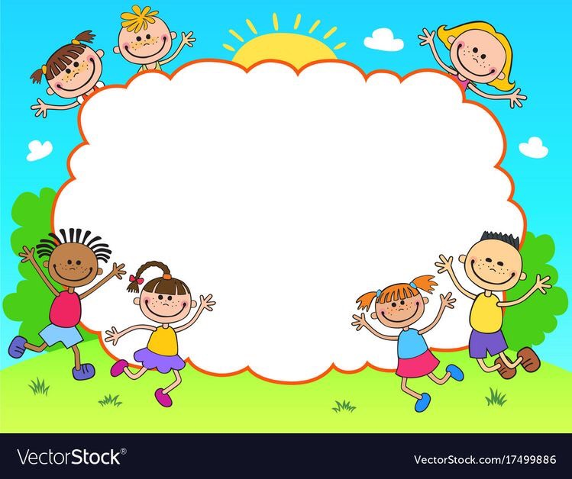
ỔN ĐỊNH TỔ CHỨC

Slide 3
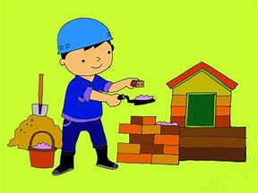
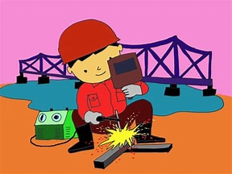
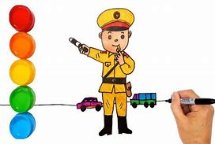
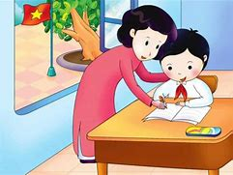

Slide 4

Bài thơ:Làm Bác Sĩ

Slide 5
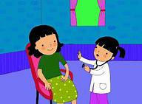

Mời mẹ ngồi im lặng
Để bác sĩ khám cho
Chắc lại đi đầu nắng
Bệnh này là bệnh ho
Em cũng là cô giáo
Ngày hai buổi đến trường

Slide 6
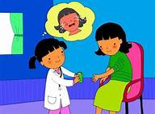
Thuốc ngọt chứ không đắng
Phải uống với nước sôi

Slide 7
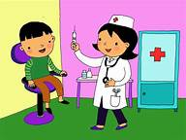
Nếu tiêm thì đau lắm
Mẹ lại khóc nhè thôi

Slide 8
Mẹ lại khóc nhè thôi

Slide 9
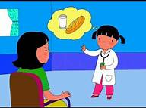
Mẹ bỗng hỏi bác sĩ
Sổ mũi uống thuốc gì
Bác sĩ liền hiểu ý
Uống sữa với bánh mỳ

Slide 10

ĐÀM THOẠI
Bài thơ có tên gì ?
Bài thơ nói về điều gì?

Slide 11
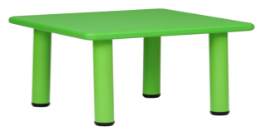
Bạn nhỏ khám bệnh chuẩn đoán là bênh gì?
Uống thuốc như thế nào ?

Slide 12
Nếu tiêm thì sẽ như thế nào ?

Slide 13
Mẹ hỏi bác sĩ sổ mũi uống thuốc gì ?

Slide 14
Qua bài thơ này con học được điều gì ?

Slide 15
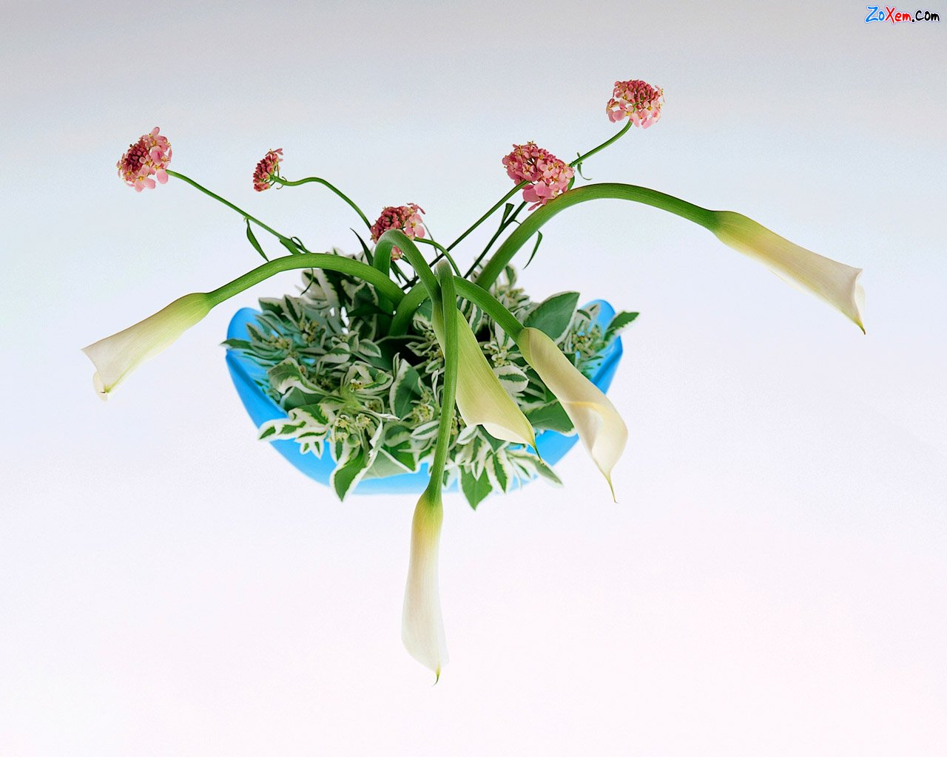

DẠY TRẺ ĐỌC THƠ

Slide 16




Kết thúc bài học
Tạm biệt hẹn gặp lại

